Slide 1
Dự Án C# Mẫu
Bài 1: Tổng Quan Dự Án Mẫu
Giảng viên: Phan Viết thế

Slide 2
Mục tiêu
Giới thiệu mục tiêu môn học
Giới thiệu quy trình thực hiện dự án
Chạy và giới thiệu phần mềm
Liệt kê yêu cầu dữ liệu và yêu cầu chức năng

Slide 3
Phần 1 Mục tiêu môn học

Slide 4
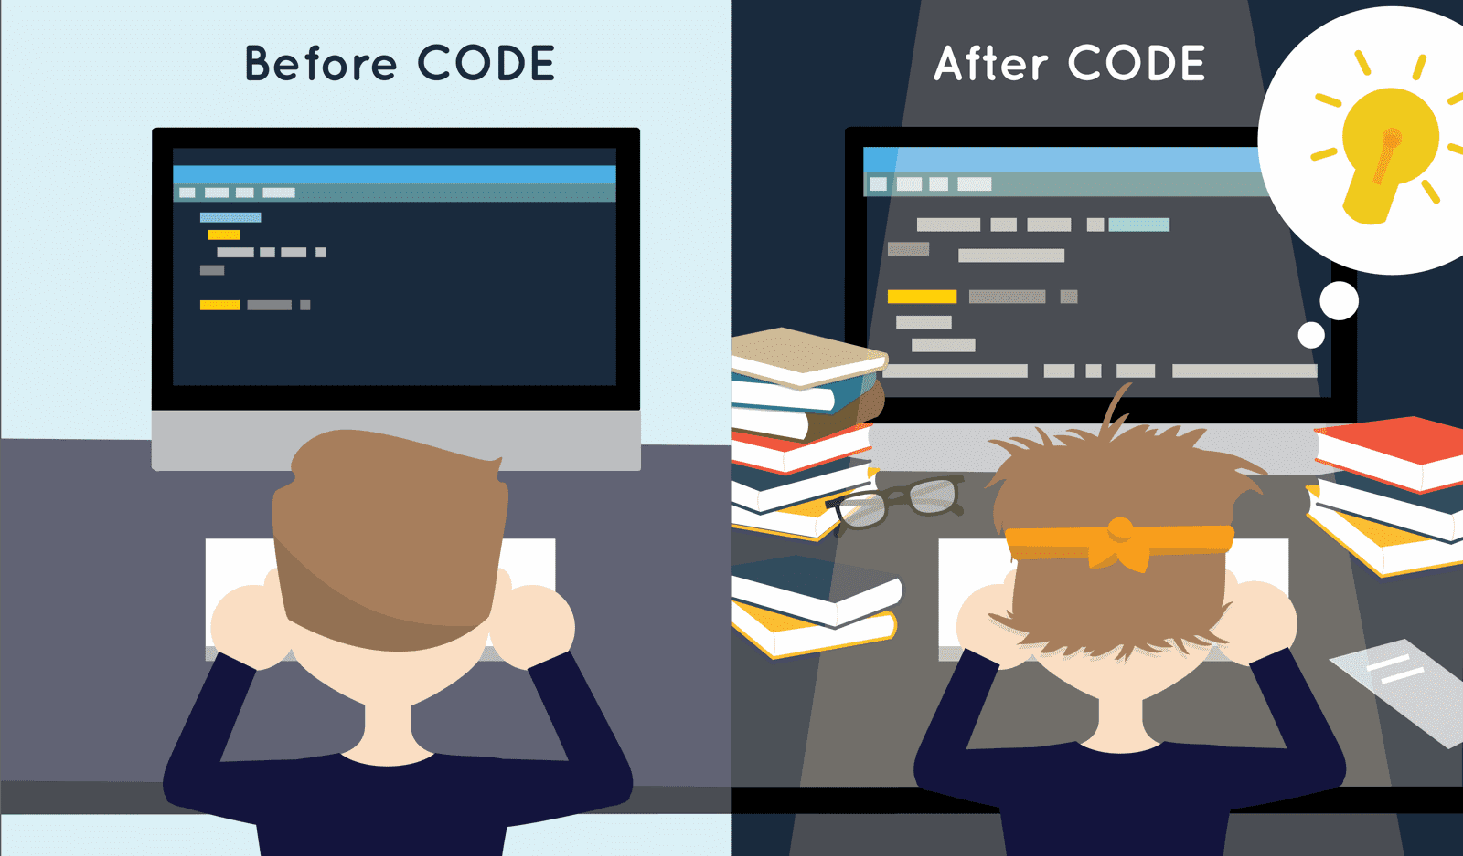
Các vấn đề thường gặp khi học lập trình C#
Không biết bắt đầu code từ đâu

Slide 5
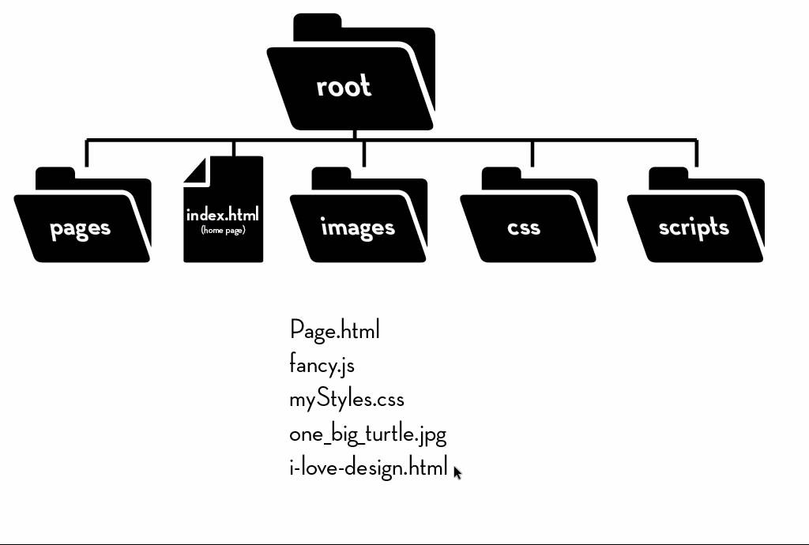
Các vấn đề thường gặp khi học lập trình C#
Không biết cách tổ chức code của chương trình

Slide 6
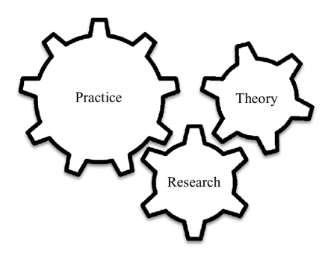
Các vấn đề thường gặp khi học lập trình C#
Không biết cách vận dụng và kết hợp các kỹ thuật đã học vào bài toán thực tế

Slide 7
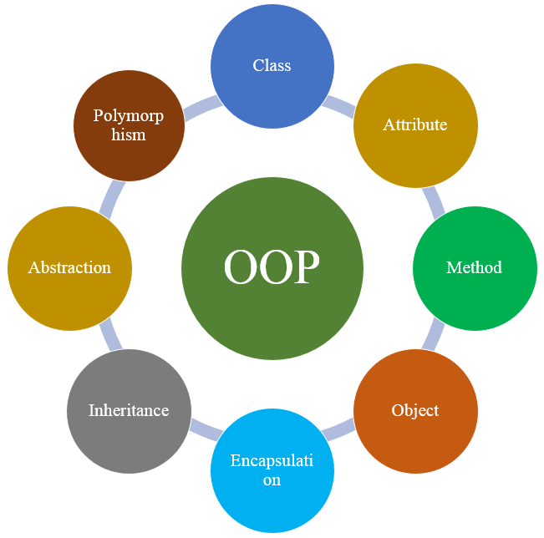
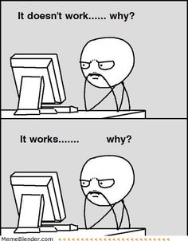
Các vấn đề thường gặp khi học lập trình C#
Mắc lỗi trong quá trình xây dựng và sử dụng lập trình hướng đối tượng

Slide 8

Quản lý dự án
Quy trình thực hiện dự án
Mục đích và mục tiêu của dự án (mục tiêu môn học)
Ràng buộc thời gian thực hiện dự án (lịch trình môn học)
Ràng buộc tài nguyên: con người, phần cứng, chuyên môn…
Ràng buộc công nghệ phát triển (công nghệ chuyên ngành học)
Viết báo cáo

Slide 9
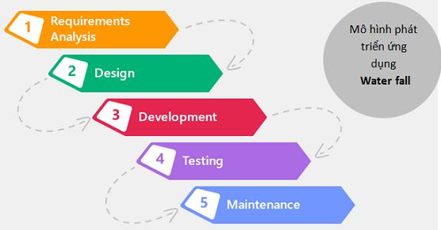
Quy trình thực hiện dự án

Slide 10
Mục tiêu môn học
Quy trình phát triển phần mềm
Tổ chức dự án phần mềm theo mô hình phân lớp
Vận dụng được kiến thức lập trình, thiết kế giao diện và CSDL đã học ở các học kỳ trước vào dự án
Viết được tài liệu dự án phần mềm
Chuẩn bị cho thực hiện dự án 1 và kiến thức cho các học kỳ tiếp sau

Slide 11

Yêu cầu dự án mẫu
Yêu cầu về nghiệp vụ
Yêu cầu cần xuất phát từ thực tiễn vừa sức cho một môn học
Cần ít nhất 2 vai trò sử dụng (có tài khoản admin)
Yêu cầu về kỹ thuật
Thêm, xóa, sửa, tìm kiếm
Tổng hợp thống kế
……
Yêu cầu dữ liệu
Thiết kế ERD
Chọn hệ quản trị csdl, các store procedure, trigger…
Yêu cầu về thẩm mỹ
Giao diện dễ nhìn (chọn look and feel phù hợp)
Bố trí các chức năng thuận tiện cho người dùng

Slide 12
Phần 2 Chạy và giới thiệu phần mềm Giới thiệu các bước thực hiện dự án

Slide 13
Yêu cầu phần mềm-CASE STUDY
Cửa hàng ABC cần xây dựng phần mềm Quản Lý Bán Hàng, qua khảo sát phân tích yêu cầu ghi nhận
Yêu cầu chức năng:
Quản lý sản phẩm: danh sách, thêm, xóa, sửa, tìm kiếm…
Quản lý nhân viên: danh sách, thêm, xóa, sửa, tìm kiếm, gởi mail, đổi mật khẩu, quên mật khẩu
Quản lý khách hàng: danh sách, thêm, xóa, sửa, tìm kiếm…
Thống kê số lượng sản phẩm được nhập theo mã nhân viên
Thống kê số lượng sản phẩm tồn kho

Slide 14
Yêu cầu phần mềm-CASE STUDY
Cửa hàng ABC cần xây dựng phần mềm Quản Lý Bán Hàng, qua khảo sát phân tích yêu cầu ghi nhận
Yêu cầu về bảo mật:
Tất cả mọi thành viên phải đăng nhập mới sử dụng được phần mềm
Mật khẩu phải được mã hóa
Nhân viên đăng nhập lần đầu phải đổi mật khẩu
Quản trị được thực hiện tất cả các thao tác
Nhân viên không được phép thêm mới hoặc xóa nhân viên khác, không được tạo và xem thống kê
Lưu giữ thông tin khách hàng cho những chiến lược phát triển cửa hàng

Slide 15
Yêu cầu phần mềm-CASE STUDY
Yêu cầu về công nghệ:
.Net Framework 4.5 (C#)
Sql server 2012
Lập trình C#
Ado.net

Slide 16
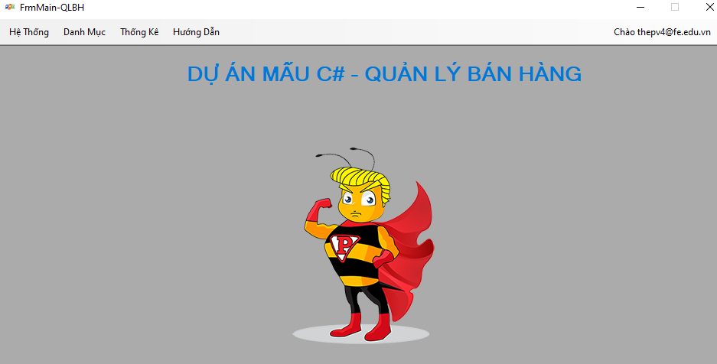
Giới thiệu phần mềm
Màn hình chính

Slide 17
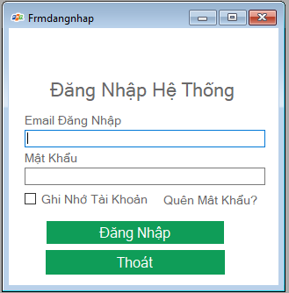
Giới thiệu phần mềm
Màn hình đăng nhập

Slide 18
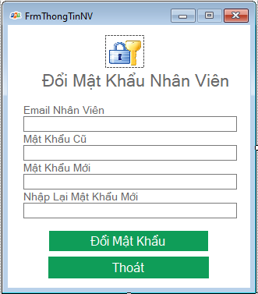
Giới thiệu phần mềm
Màn hình đổi mật khẩu

Slide 19
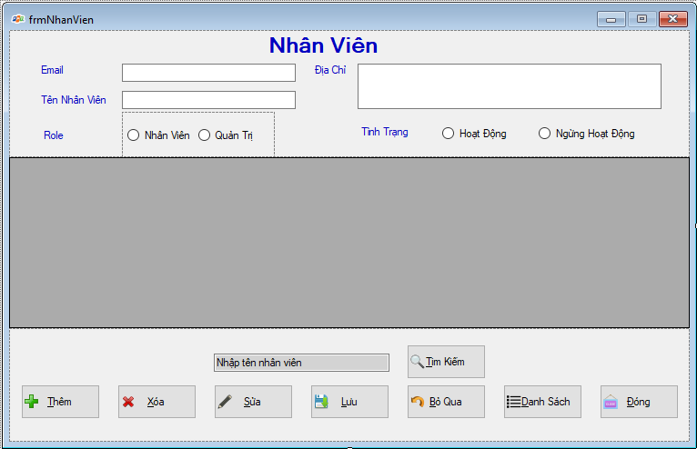
Giới thiệu phần mềm
Màn hình quản lý nhân viên

Slide 20
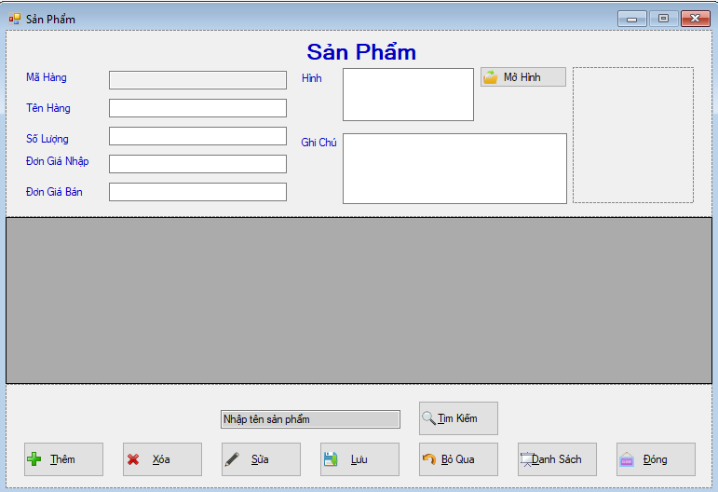
Giới thiệu phần mềm
Màn hình quản lý sản phẩm

Slide 21
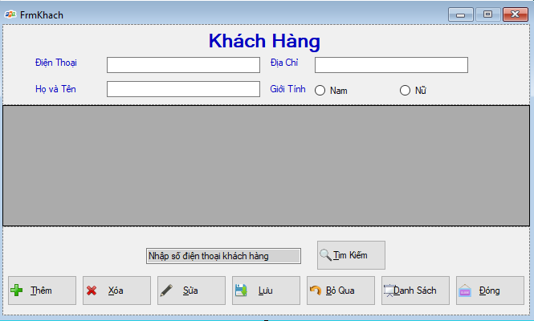
Giới thiệu phần mềm
Màn hình quản lý khách hàng

Slide 22
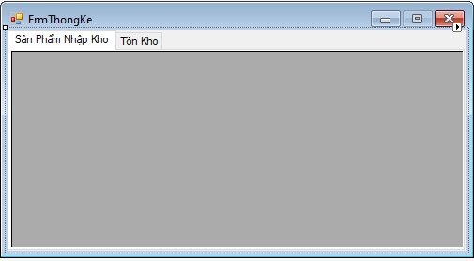
Giới thiệu phần mềm
Màn hình quản lý thống kê

Slide 23
Chuẩn bị kiến thức cần thiết
Chuẩn bị kiến thức cần thiết
Thiết kế và lập trình giao diện
Thiết kế CSDL và SQL Server
Lập trình C#, Ado.net
Microsoft Office
Tổ chức mã nguồn dự án
Tìm hiểu quy trình thực hiện dự án phần mềm

Slide 24
Các bước thực hiện dự án
Phân tích vẽ sơ đồ User case
Phân tích vẽ sơ đồ ERD
Phân tích thiết kế cơ sở dữ liệu
Phân tích vẽ mockup giao diện
Tổ chức quản lý code
Thiết kế các màn hình
Thiết kế các lớp đối tượng
Xây dựng các chức năng
Kiểm thử
Đóng gói và bàn giao sản phẩm
Thực hiện viết báo cáo song song tại các giai đoạn

Slide 25
Học tập và đánh giá
Học bài online và trả lời câu hỏi sau mỗi bài
Thực hiện công việc theo hướng dẫn của mỗi bài
Chuẩn bị hỏi đáp trong các buổi hỗ trợ của giảng viên
Thi trắc nghiệm cuối môn
Bảo vệ dự án cuối môn

Slide 26
Phần 3 Liệt kê yêu cầu dữ liệu và yêu cầu chức năng

Slide 27
Xác định các thực thể
Dựa vào yêu cầu của khách hàng chúng ta sẽ tìm thấy các thành phần thực thể:
Sản Phẩm
Nhân viên
Khách Hàng
Tạo
Ghi nhận

Slide 28
Xác định các thực thể
Nhân viên là người dùng phần mềm, tùy thuộc vào vai trò quản lý hay nhân viên bình thường sẽ có khả năng sử dụng các chức năng khác nhau trong phần mềm
Sản phẩm là các sản phẩm được quản lý trong cửa hàng
Khách hàng được cửa hàng lưu giữ thông tin nhằm phục vụ chiến lược mua bán
Hàng
Mã hàng Tên hàng Số lượng Đơn giá nhập Đơn giá bán Hình ảnh Ghi chú Mã nhân viên
Nhân Viên
Mã nhân viên Họ và tên Email Dia chỉ Vai trò Tình trạng Mật khẩu
Khách Hàng
Điện thoại Tên Khách Địa chỉ Mã nhân viên Phái

Slide 29
Yêu cầu nghiệp vụ (chức năng)
QUẢN LÝ
TỔNG HỢP – THỐNG KÊ
TÀI KHOẢN
Quản lý nhân viên
Quản lý sản phẩm
Quản lý khách hàng
Thống kê tồn kho
Thống kê nhập kho
Đăng nhập
Đổi mật khẩu
Quên mật khẩu
Mã hóa mật khẩu
Gởi mail mật khẩu

Slide 30
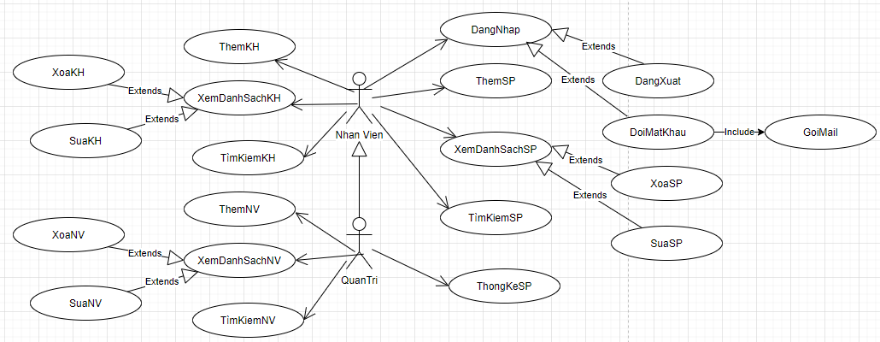
Yêu cầu phần mềm-USE CASE

Slide 31
Sumarry
Giới thiệu mục tiêu môn học
Chạy và giới thiệu phần mềm
Giới thiệu quy trình thực hiện dự án
Liệt kê yêu cầu dữ liệu và yêu cầu chức năng

Slide 32


